Slide 1
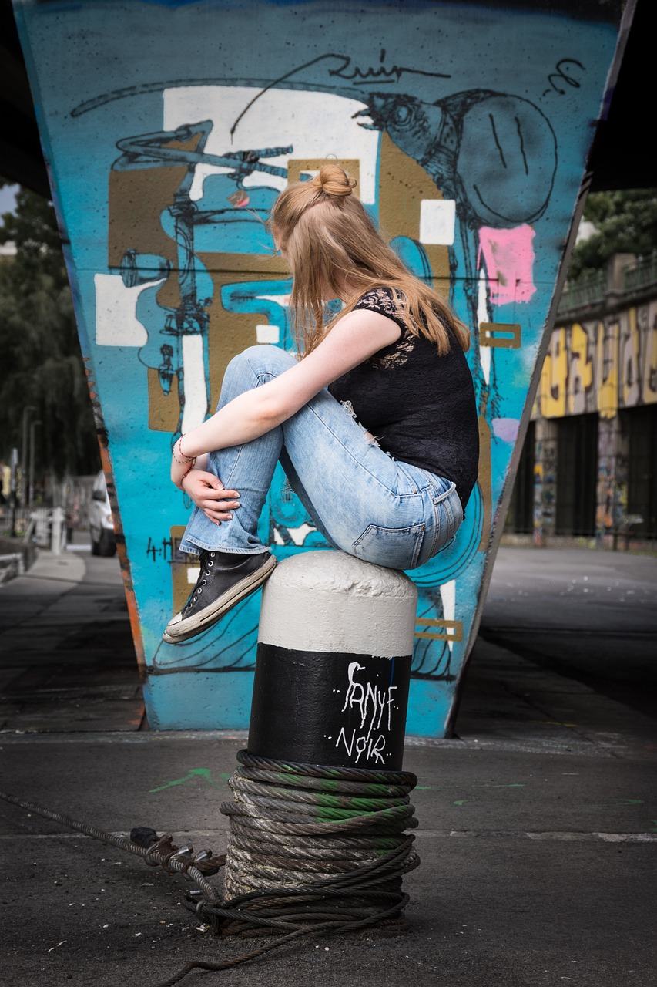
Translated from English to Danish - www.onlinedoctranslator.com
Træningskursus: Overlev digitalt
Modul 3 : Inddragelse af udsatte mennesker i en samarbejdsproces
www.survivingdigital.eu

Slide 2
Introduktion
Mål
Færdigheder behandlet og læringsudbytte
Teoretisk baggrund
Teknikker
Casestudier og aktiviteter
Tips og hints

Slide 3
Introduktion
Detmodul"Implicering af sårbare mennesker i en samarbejdsproces" har til formål at udstyre undervisere og formidlere med de nødvendige færdigheder til at engagere og støtte udsatte individer i en samarbejdsproces. I nutidens digitale tidsalder, hvor teknologi spiller en væsentlig rolle i vores liv, er det vigtigt at tage fat på misbrug af digitale ressourcer og give fagfolk mulighed for at vejlede voksne effektivt.

Slide 4
Mål
Formålet med dettemoduler at give undervisere og formidlere mulighed for effektivt at involvere sårbare individer i en samarbejdsproces. Ved at give dem den nødvendige viden og færdigheder, dettemodulsøger at skabe et støttende og inkluderende miljø for udsatte mennesker i deres digitale interaktioner. De specifikke mål for kurset omfatter:
1. Forbedring af forståelsen af ​​de udfordringer, som sårbare befolkningsgrupper står over for i det digitale område.
2. Udvikling af effektive kommunikationsstrategier til at engagere sig med og støtte sårbare individer.
3. Udforskning af casestudier og bedste praksis for at fremme samarbejde og styrke sårbare mennesker.
4. At udstyre fagfolk med de nødvendige værktøjer og teknikker til at vejlede voksne i ansvarlig digital adfærd.
5. Opbygning af deltagernes kapacitet til at blive ambassadører og træne andre målgrupper, såsom forældre og voksne familiemedlemmer.

Slide 5
Læringsresultater
Efter at have gennemført modulet vil deltagerne være i stand til at:
•Demonstrere en forståelse af de udfordringer, som sårbare individer står over for i det digitale område.
•Anvende effektive kommunikationsstrategier til at engagere og støtte udsatte mennesker i samarbejdsprocesser.
• Analysere og udnytte casestudier og bedste praksis til at fremme ansvarlig digital adfærd blandt udsatte befolkningsgrupper.
• Facilitere et samarbejdende og inkluderende miljø for udsatte individer.
•Uddan og uddan andre målgrupper, såsom forældre og voksne familiemedlemmer, om konsekvenserne af digitalt misbrug for små børn.

Slide 6
Teoretisk introduktion til den behandlede færdighed
Uddannelsens teoretiske introduktionsafsnitmodulgiver deltagerne en grundlæggende forståelse af de færdigheder, der behandles, hvilket involverer sårbare mennesker i en samarbejdsproces. Den udforsker de teoretiske rammer og koncepter, der understøtter denne færdighed, og fremhæver vigtigheden af ​​inklusivitet, empati og effektiv kommunikation i at engagere sig med sårbare individer.
Inklusiv praksis tjener som en hjørnesten for at styrke og involvere sårbare befolkningsgrupper. Begrebet inklusivitet understreger anerkendelsen og værdsættelsen af ​​forskellige perspektiver, erfaringer og behov. I forbindelse med denne uddannelse indebærer inklusivitet at skabe et trygt og støttende miljø, hvor sårbare individer føler sig respekteret og hørt. Ved at fremme inklusivitet kan fagpersoner tilskynde til aktiv deltagelse og samarbejde og derved gøre det muligt for udsatte mennesker at have en stemme i beslutningsprocesser.
Empati spiller en afgørende rolle i forståelsen af ​​de unikke udfordringer, som sårbare individer står over for. Empati er evnen til at sætte sig i en anden persons sted, at forstå deres følelser, tanker og oplevelser. Ved at dyrke empati kan professionelle udvikle en dybere forståelse af de sårbarheder, som deres målgruppe står over for. Denne forståelse sætter dem i stand til at skræddersy deres tilgange og interventioner til at imødekomme de specifikke behov hos sårbare individer, hvilket i sidste ende fremmer tillid og meningsfuldt engagement.
Effektiv kommunikation er en vital færdighed i at engagere sig med udsatte mennesker i en samarbejdsproces. Det involverer evnen til at formidle information klart, lytte aktivt og reagere empatisk. Professionelle skal anvende forskellige kommunikationsstrategier for at lette åben dialog, sikre forståelse og tilskynde til deltagelse. Desuden kræver effektiv kommunikation tilpasningsevne, da personer med forskellig baggrund, evner og kommunikationsstile kan være involveret. Ved at skærpe deres kommunikationsevner kan fagfolk opbygge relationer, etablere tillid og skabe et støttende miljø, der fremmer samarbejde.
Forskningsresultater giver værdifuld indsigt i de udfordringer, som sårbare befolkningsgrupper står over for i den digitale verden. Disse resultater fremhæver de risici, der er forbundet med digitalt misbrug, og understreger vigtigheden af ​​at løse disse problemer proaktivt. Professionelle kan trække på denne forskning for at informere om deres praksis, identificere potentielle interventioner og udvikle evidensbaserede strategier til at afbøde de negative virkninger af digitalt misbrug på sårbare individer.
Best practices til at engagere udsatte personer i samarbejdsprocesser giver praktisk vejledning og inspiration til professionelle. Disse praksisser omfatter en række tilgange, fra individuel støtte til gruppeinterventioner, peer learning og samfundsengagement. Ved at udforske og forstå disse bedste praksisser kan fagfolk tilpasse og implementere effektive strategier i deres egne sammenhænge. Casestudier og succeshistorier giver eksempler fra den virkelige verden på, hvordan professionelle med succes har involveret sårbare mennesker i samarbejdsprocesser, der tjener som en inspirationskilde og giver praktisk indsigt i, hvad der fungerer godt.
Ved at basere uddannelsen i teoretiske rammer, forskningsresultater og bedste praksis kan fagfolk opnå en omfattende forståelse af den færdighed, der behandles. Dette teoretiske grundlag udstyrer dem med den viden og de nødvendige værktøjer til at navigere i kompleksiteten ved at involvere sårbare mennesker i en samarbejdsproces. Det gør det muligt for fagfolk at gribe deres arbejde an med et solidt teoretisk grundlag og sikre, at deres indsats er informeret, effektiv og følsom over for sårbare individers behov og oplevelser.

Slide 7
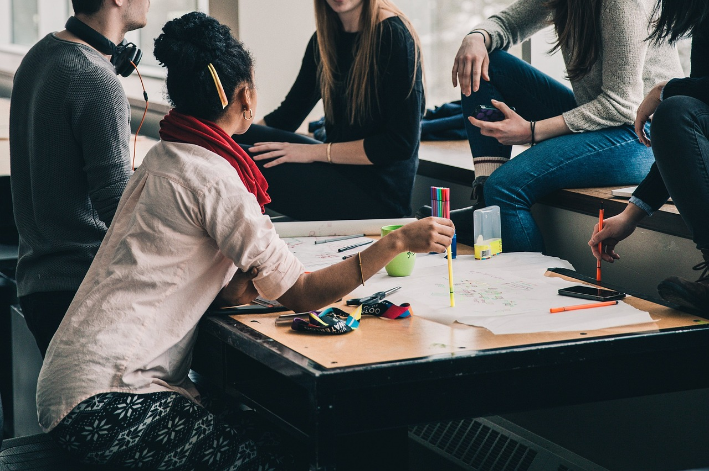
Teknikker til at engagere fagfolk
I dette afsnit vil vi udforske praktiske eksempler på, hvordan færdigheden til at implicere udsatte mennesker i en samarbejdsproces kan anvendes af professionelle. Disse eksempler viser metoder og strategier, der sætter fagfolk i stand til at engagere og støtte sårbare individer effektivt.
Eksempel 1: Co-creation Workshops
Samskabelsesworkshops giver en samarbejdsplatform, hvor fagpersoner og udsatte individer mødes for i fællesskab at udvikle løsninger og træffe beslutninger. Disse workshops involverer en struktureret proces, der tilskynder til aktiv deltagelse, gensidig læring og fælles beslutningstagning. Ved at involvere sårbare mennesker i disse workshops kan fagfolk udnytte deres unikke indsigt, erfaringer og ekspertise og sikre, at deres stemmer bliver hørt og værdsat.
Samskabelsesværkstederne har fokus på at skabe et rummeligt miljø, hvor alles perspektiver respekteres. Professionelle faciliterer diskussioner, tilskynder til aktiv deltagelse og sikrer, at sårbare personer føler sig trygge ved at udtrykke deres tanker og ideer. Gennem guidede aktiviteter og diskussioner genererer deltagerne i fællesskab innovative løsninger, udvikler handlingsplaner og løser i fællesskab de udfordringer, som sårbare befolkningsgrupper står over for i den digitale verden.

Slide 8
Teknikker til at engagere fagfolk
Eksempel 2: Peer Support-netværk
Peer-støttenetværk skaber et støttende fællesskab, hvor sårbare individer kan forbinde, dele erfaringer og støtte hinanden i deres digitale rejser. Disse netværk fremmer en følelse af tilhørsforhold, empowerment og gensidig forståelse blandt deltagerne. Professionelle spiller en afgørende rolle i at etablere og facilitere disse netværk og sikre, at sårbare individer har et sikkert rum til at lære, vokse og overvinde udfordringer.
Professionelle faciliterer peer-støttenetværk ved at organisere regelmæssige møder, workshops og onlinefora, hvor sårbare personer kan interagere, dele viden og søge råd. Disse platforme giver deltagerne mulighed for at udveksle erfaringer, diskutere fælles bekymringer og lære af hinandens succeser og fiaskoer. Gennem peer-støttenetværk får sårbare individer en følelse af fællesskab, opbygger modstandskraft og tilegner sig praktiske færdigheder til at navigere i det digitale landskab.
Ved at implementere disse metoder og strategier kan fagfolk effektivt inddrage sårbare mennesker i en samarbejdsproces. Samskabelsesworkshops og peer-støttenetværk skaber muligheder for inklusiv deltagelse, videndeling og kollektiv problemløsning. Disse eksempler fremhæver vigtigheden af ​​at inddrage sårbare personer direkte i beslutningsprocesser og udnytte deres ekspertise og levede erfaringer. Ved at omfavne disse praktiske applikationer kan fagfolk styrke sårbare befolkningsgrupper, fremme samarbejde og skabe positive forandringer i den digitale verden.

Slide 9
God praksis og casestudier
I dette afsnit vil vi udforske casestudier og bedste praksis fra Grækenland, der viser anvendeligheden af ​​de færdigheder, der behandles i virkelige sammenhænge. Disse eksempler viser projekter, træningsprogrammer eller initiativer, der med succes har involveret sårbare mennesker i en samarbejdsproces.
God praksis 1: FORBIND DIN BY Mobilapplikation
Grækenland
Målgruppe/Målgruppe: Unge/almen offentlighed/folk med færre muligheder
Beskrivelse: CONNECT YOUR CITY-mobilapplikationen er en innovativ mobilapp, der kombinerer empowerment og sjov for at motivere unge mennesker, den brede offentlighed og mennesker med færre muligheder for at engagere sig i forskellige emner og udforske forskellige aspekter af sig selv. Appen tilbyder rekreative, uddannelsesmæssige og frivillige aktiviteter, som brugerne kan gennemføre. Ved at deltage i disse aktiviteter optjener brugere point, der kan indløses til gaver og privilegier fra NGO'en. Appen indeholder også funktioner såsom udfordringer, et live kort over begivenheder og nyhedsopdateringer fra CONNECT YOUR CITY og partnerorganisationer.

Slide 10
God praksis og casestudier
Mål/mål og sammenhæng med modulemnet: Målene med CONNECT YOUR CITY-mobilapplikationen er at styrke unge mennesker, offentligheden eller mennesker med færre muligheder og tilskynde til deres aktive deltagelse i forskellige aktiviteter og give dem muligheder for socialt samvær, peer læring, øgede beskæftigelsesmuligheder og forbedring af bløde færdigheder såsom teamwork og kommunikation. Appen flugter med modulemnet ved at bruge teknologi (mobilapp) til at engagere og motivere unge mennesker, offentligheden generelt og personer med færre muligheder inden for relevante emner og aktiviteter.
Pædagogisk effekt af applikationen:
• Et udvalg af forskellige arrangementer fra forskellige organisationer
• Deltagelse i arrangementer for socialt samvær og peer learning Øget beskæftigelse.
Muligheder
• Øgede beskæftigelsesmuligheder
• Forbedring af bløde færdigheder (f.eks. teamwork, kommunikation)
Online referencer: http://www.connectathens.gr/index.php/blog/142-connect-your-city-app

Slide 11
Aktiviteter
Aktivitet 1: "Digitale adfærdsscenarier"
Type: Online, Gruppe
Hovedmålet med denne aktivitet er at forbedre elevernes forståelse af ansvarlig digital adfærd og give dem mulighed for at anvende deres viden i forskellige scenarier. Ved at analysere og diskutere forskellige digitale adfærdssituationer vil eleverne udvikle deres kritiske tænkningsfærdigheder og få praktisk indsigt i passende online adfærd.
Estimeret varighed:
30 minutter
Nødvendige materialer:
Handouts med digitale adfærdsscenarier (bilag I)

Slide 12
Aktivitetsinstruktioner
• Opdel deltagerne i små grupper (3-4 medlemmer pr. gruppe), hvis du udfører aktiviteten online, opret grupperum for hver gruppe.
• Uddel uddelingsarkene med digitale adfærdsscenarier til hver gruppe. Tjek de digitale scenarier i bilag I.
• Forklar, at formålet med aktiviteten er at diskutere og analysere scenarierne under hensyntagen til den passende digitale adfærd i hver situation.
• Giv grupperne 15-20 minutter til at læse og diskutere scenarierne.
• Instruer hver gruppe til at vælge en talsmand, som vil præsentere deres gruppes resultater og anbefalinger for den større gruppe.
• Saml grupperne igen (hvis du bruger grupperum), eller få talsmændene til at dele deres gruppes svar.
• Faciliter en gruppediskussion ved at stille følgende spørgsmål:
• Hvordan greb din gruppe scenarierne an?
• Hvad var de vigtigste overvejelser ved fastlæggelsen af ​​passende digital adfærd?
• Stød din gruppe på nogle udfordringer med at nå til enighed? Hvordan overvandt du dem?
• Er der yderligere strategier eller forslag til fremme af ansvarlig digital adfærd i disse scenarier?

Slide 13
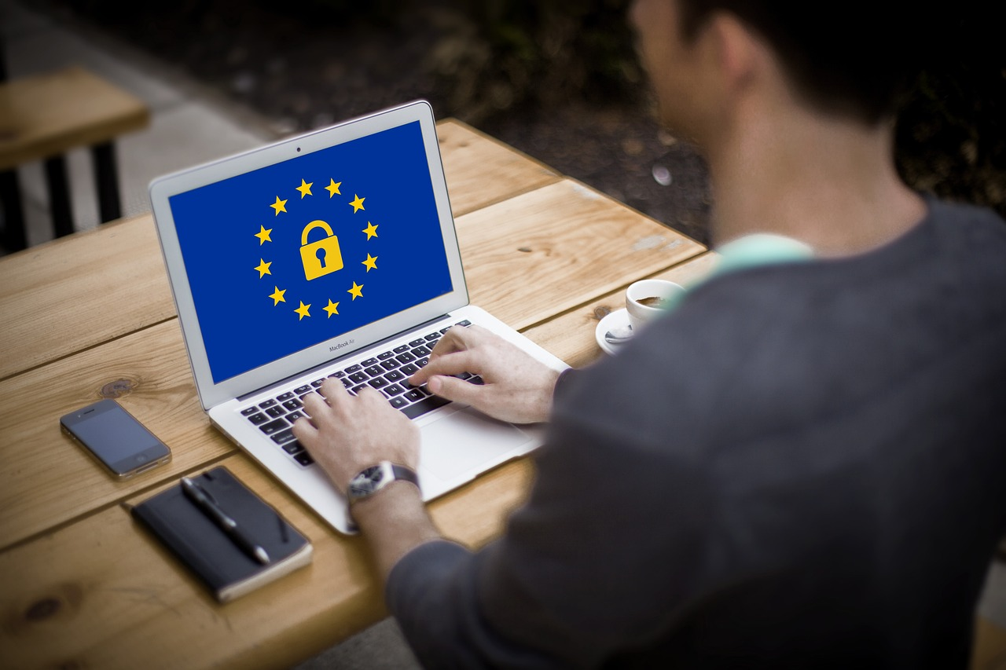
Aktiviteter
Aktivitet 2: "Digital Privacy Audit"
Type: Online, Gruppe
Hovedmålet med denne aktivitet er at øge bevidstheden og forbedre elevernes forståelse af deres digitale privatlivsindstillinger og online tilstedeværelse. Ved at udføre en personlig digital privatlivsaudit får eleverne mulighed for at vurdere deres nuværende privatlivsindstillinger, identificere potentielle sårbarheder og foretage nødvendige justeringer for at beskytte deres personlige oplysninger online
Estimeret varighed: 45 minutter
Nødvendige materialer:
Arbejdsark til digital privatlivsrevision (bilag II), adgang til enheder (computer, smartphone osv.)

Slide 14
Giv hver elev det digitale arbejdsark til revision af privatlivets fred.
Forklar formålet med aktiviteten og vigtigheden af ​​at bevare digitalt privatliv.
• Instruer eleverne i at afsætte 45 minutter til aktiviteten.
• Bed eleverne om at gennemgå deres privatlivsindstillinger på deres enheder, sociale mediekonti og andre onlineplatforme.
• Brug det medfølgende arbejdsark til at guide eleverne til at besvare følgende spørgsmål:
• Hvilke privatlivsindstillinger har du i øjeblikket på plads for dine enheder og onlinekonti?
• Er der områder, hvor dine privatlivsindstillinger kan være svage eller utilstrækkelige?
• Deler du nogen personlige oplysninger offentligt, der potentielt kan kompromittere dit privatliv?
• Hvilke skridt kan du tage for at forbedre dit digitale privatliv og beskytte dine personlige oplysninger?
Aktivitetsinstruktioner

Slide 15
Aktiviteter
Diskuter bedste praksis for beskyttelse af digitalt privatliv og opretholdelse af en sund online tilstedeværelse.
Tilskynd eleverne til at foretage de nødvendige justeringer af deres privatlivsindstillinger baseret på deres revisionsresultater.
Efter at have gennemført revisionen, samle eleverne og faciliter en gruppediskussion for at dele indsigt og strategier til at bevare digitalt privatliv.
Tilskynd eleverne til at dele eventuelle udfordringer, de stødte på under revisionen, og hvordan de håndterede dem.

Slide 16
Aktiviteter
Instruktioner:
• Forklar deltagerne, at de vil deltage i en digital misinformationsudfordring.
• Del en liste over hypotetiske online nyhedsartikler, indlæg på sociale medier eller andre former for digitalt indhold, der hypotetisk er blevet identificeret som potentielle kilder til misinformation. Følgende er eksempler eller hypotetiske scenarier oprettet med henblik på aktiviteten. (Se bilag III for de hypotetiske scenarier)
• Instruer hver deltager i at vælge ét stykke indhold fra den medfølgende liste.
•. Forklar, at deres opgave er kritisk at analysere det valgte indhold og vurdere dets troværdighed og nøjagtighed.
•. Giv deltagerne et sæt vejledende spørgsmål eller kriterier til at evaluere indholdet, såsom:
•. Er oplysningerne fra en velrenommeret kilde?
•. Er der faktuelle unøjagtigheder eller uoverensstemmelser?
•. Er der røde flag eller tegn på skævhed eller manipulation?
•. Kan oplysningerne bekræftes med andre pålidelige kilder?
•. Er der nogen ekspertudtalelser eller autoritative referencer citeret?
•. Tildel deltagerne 15-20 minutter til at undersøge og analysere deres valgte indhold.
•. Efter den tildelte tid, samle deltagerne og faciliter en gruppediskussion for at dele deres resultater og indsigter.
•. Tillad hver deltager at præsentere deres analyse af det indhold, de valgte, og fremhæve årsagerne bag deres konklusioner.
•. Tilskynd gruppen til at deltage i en konstruktiv diskussion, udveksle ideer om, hvordan man identificerer og modvirker misinformation effektivt.
•. Opsummer aktiviteten ved at diskutere bedste praksis for verificering af information, faktatjek og fremme af mediekendskab i den digitale tidsalder.
Aktivitet 3: "Digital Misinformation Challenge"
Type: Individuel, Online
Hovedmålet med denne aktivitet er at forbedre elevernes kritiske tænkning og faktatjek i forbindelse med digital misinformation. Gennem denne aktivitet vil eleverne øve sig i at identificere og evaluere vildledende information online, fremme mediekendskab og udvikle strategier til at bekæmpe spredningen af ​​misinformation.
Estimeret varighed: 30-45 minutter
Nødvendige materialer:
Adgang til internettet og enheder (computer, smartphone osv.)

Slide 17
Tips og hints til professionelle
01
Brug interaktive onlineværktøjer: Inkorporer interaktive onlineværktøjer såsom interaktive quizzer, virtuelle simuleringer eller gamificerede læringsplatforme for at engagere deltagerne og forbedre deres læringsoplevelse.
02
Giv real-life case-studier: Del virkelige case-studier eller eksempler relateret til digitalt misbrug for at gøre træningen mere relaterbar og praktisk for deltagerne. Brug historiefortællingsteknikker og medtag visuelle elementer, såsom infografik eller videoer.
03
Tilskynd til Peer Learning: Fremme et samarbejdende læringsmiljø, hvor deltagerne kan lære af hinandens erfaringer og indsigt. Faciliter gruppediskussioner, brainstormsessioner eller breakout-aktiviteter, hvor deltagerne kan dele deres perspektiver, strategier og udfordringer i forbindelse med bekæmpelse af digitalt misbrug.
04
Giv ressourcer til fortsat læring: Del yderligere ressourcer, såsom artikler, forskningsartikler, websteder eller onlinekurser, som deltagerne kan udforske efter træningen for at uddybe deres forståelse af digitalt misbrug og relaterede emner.
05
Inkorporer rollespil eller simuleringer: Design rollespilsscenarier eller simuleringer, der simulerer virkelige situationer, der involverer digitalt misbrug. Deltagerne kan påtage sig forskellige roller, såsom undervisere, mæglere eller voksne ambassadører, og øve deres færdigheder i at håndtere digitalt misbrug gennem simulerede interaktioner.

Slide 18
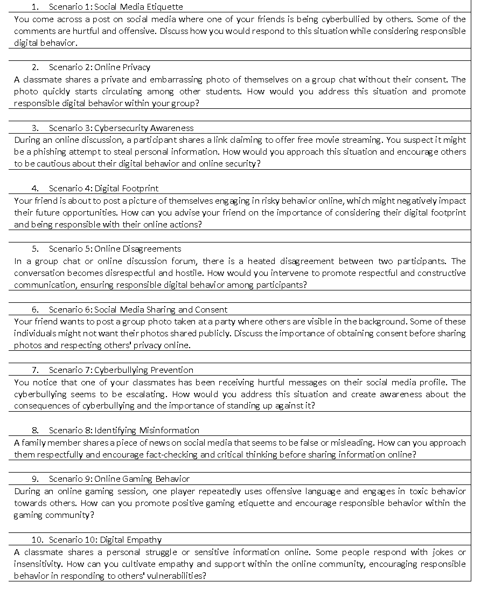
.
BILAG I

Slide 19
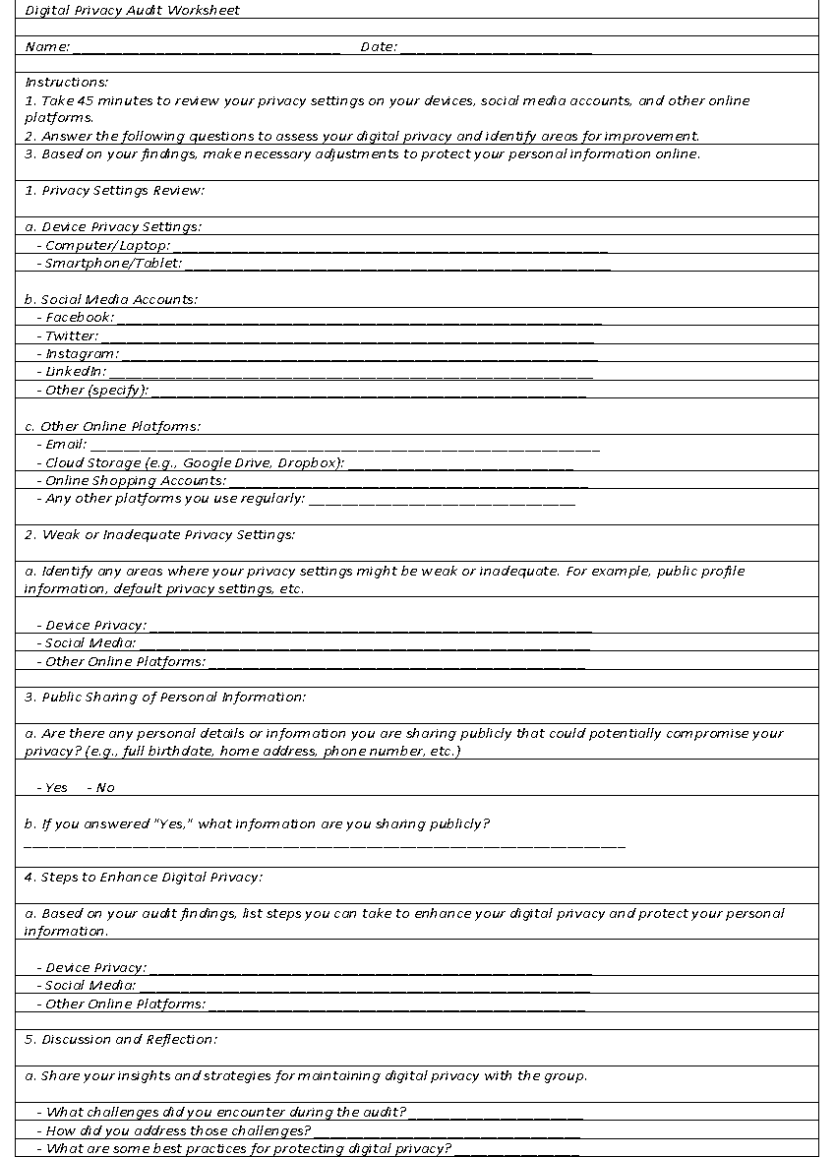
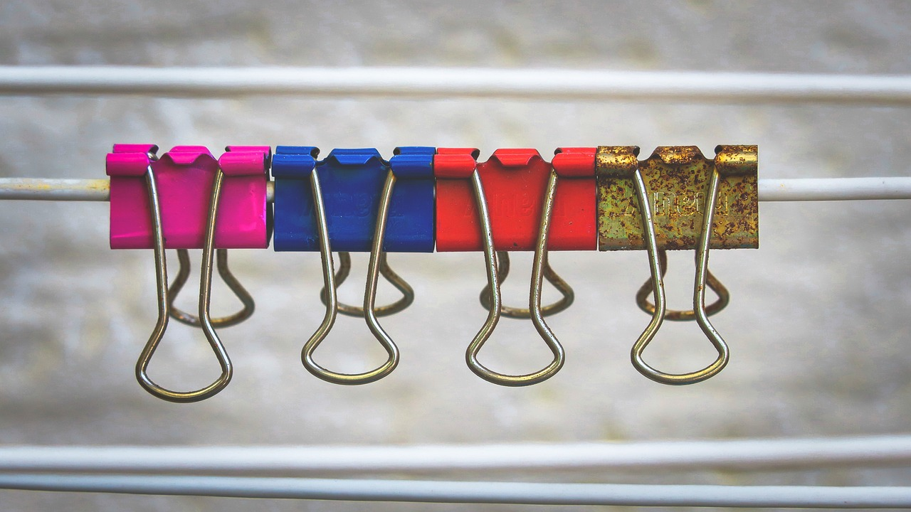
.
BILAG II

Slide 20
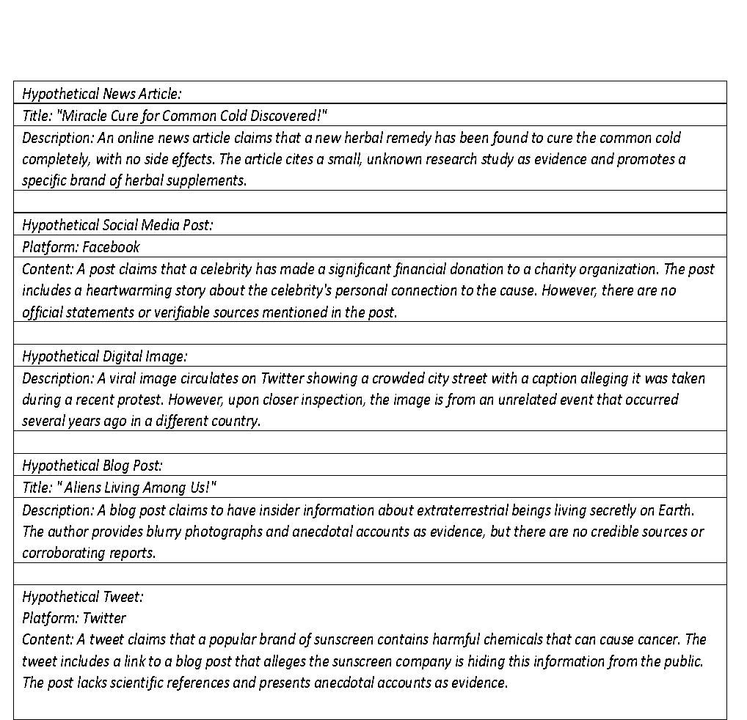
.
BILAG III

Slide 21
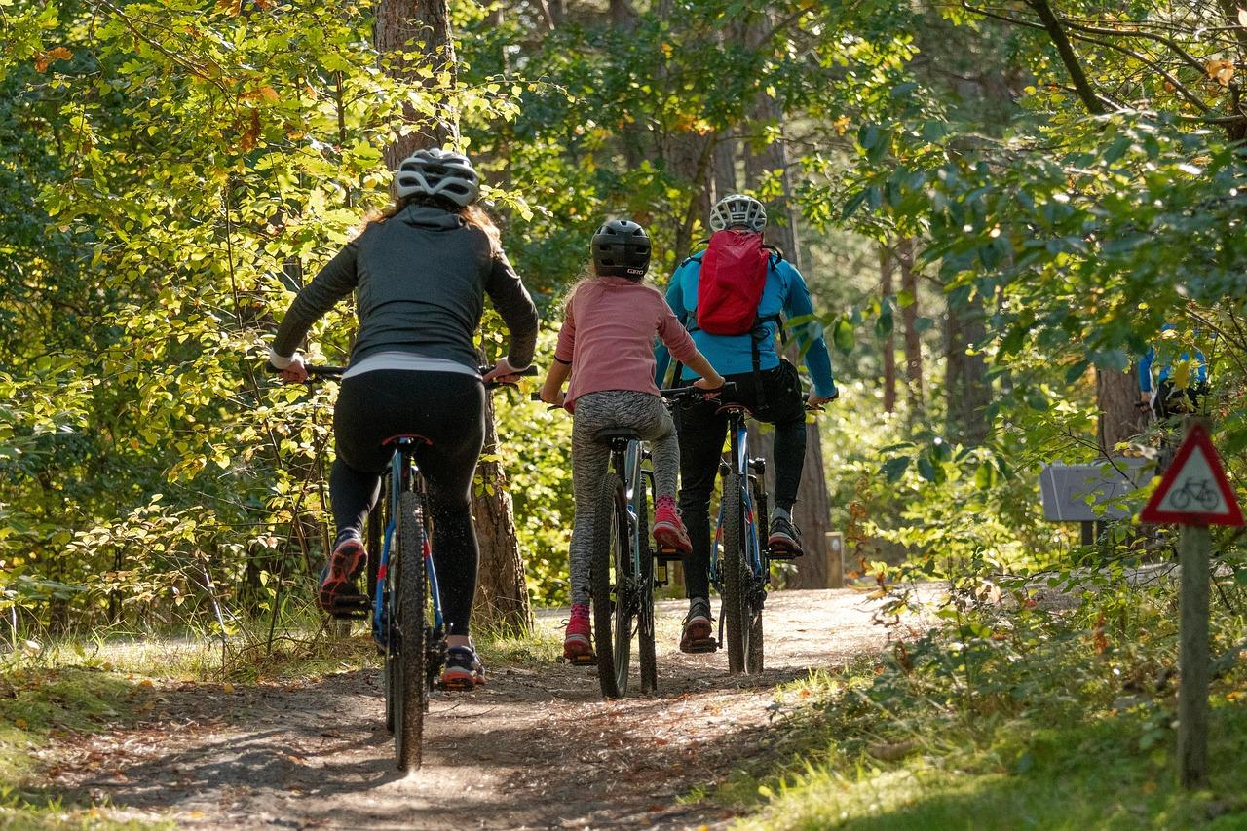
Slut på modul
Tak fordi du læste dette modul, og vi håber du nød det og lærte nogle nyttige oplysninger. Dette modul er en del af Surviving Digital Training Course, du kan finde resten af ​​modulerne på vores hjemmeside. Sørg for at holde dig opdateret om projektet ved at følge os på vores sociale mediekanaler!
www.survivingdigital.eu

